Slide 1
Dostupné nástroje a služby pro vědeckou komunitu
EOSC CZ, e-INFRA CZ

Slide 2

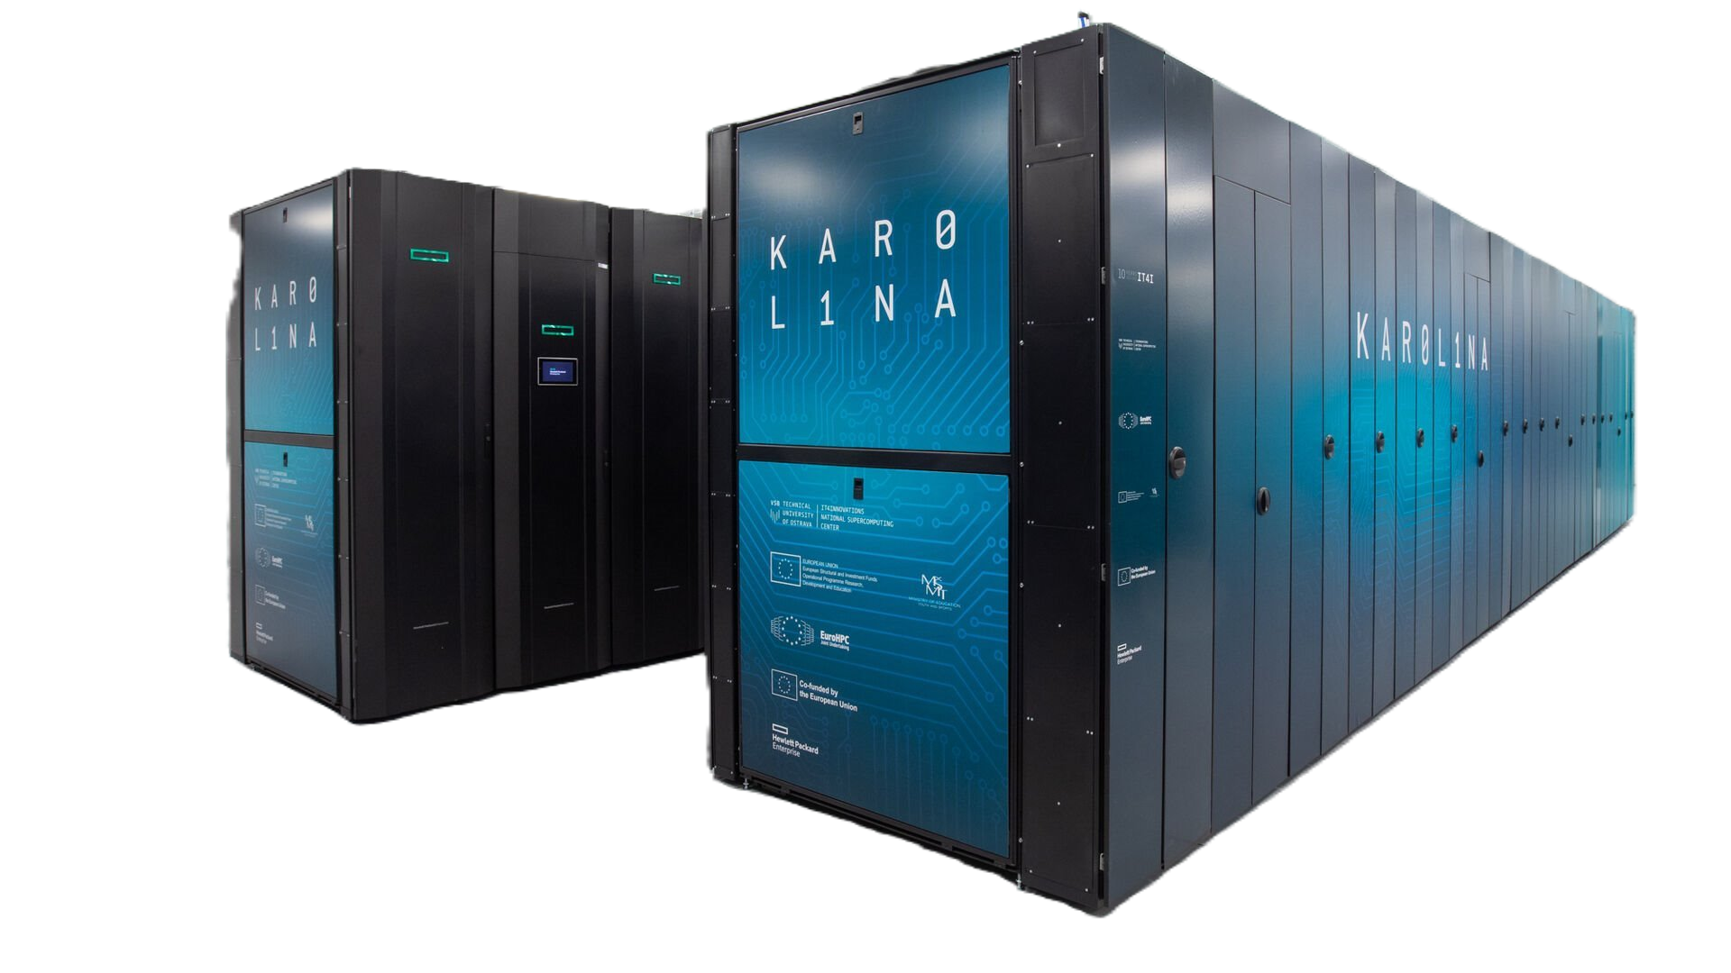
Datové repozitáře a úložná prostředí
Repozitáře
Národní metadatový adresář (2024 – pilot)
Prostor pro vyhledávání metadatových záznamů
Pilotní provoz
Catch-all datový repozitář (2025 – pilot)
Místo pro data, která nebudou mít svoje oborové repozitáře
Oborové repozitáře (připravujeme 2025)
První 4 pilotní – konec 2025
Ostatní – 2025/2026
Hardware
Uživatelská úložná kapacita ≈ 50 PB
Propojení na výpočetní prostředí
Konsorcium e-INFRA:
CESNET: Metacentrum
CERIT-SC: Cloudová a gridová řešení
IT4I: Výkonné superpočítače

Slide 3

Služby
Přehled dostupných služeb pro celý životní cyklus výzkumných dat – eosc.cz
Podpora práce s persistentními identifikátory – identifikátory.cz​
Podpora pro data management plánování ​
Integrace Data Stewardship Wizard (DSW) do prostředí NRP​ (pilot)
Hotová DSW šablona data management plánů (DMP) pro projektové výzvy MŠMT (OP JAK apod.)​
Prostředí pro zpracování citlivých dat – SensitiveCloud​
Zabezpečené prostředí pro uložení i zpracování citlivých dat.​
​
Roadmapa služeb Národní repozitářové platformy (NRP) pro rok 2025​​
Technické služby (repozitáře, nástroj pro DMP, napojení na výpočetní prostředí, …)​
Informační materiály (vzorová depoziční licence, implementace FAIR principů s využitím NRP, …)
Notes:
Podpora práce s persistentními identifikátory – identifikátory.cz
Národní centrum ORCID
Národní centrum DOI
Česká národní agentura ISBN a ISMN
Národní centrum ISSN

Slide 4

Školicí centrum EOSC CZ
Poskytuje ucelený přehled školení, vzdělávacích materiálů a nástrojů, které vás provedou celým procesem životního cyklu výzkumných dat – od plánování až po dlouhodobé uložení.
Nabízí také školení a workshopy přizpůsobené specifickým potřebám dané organizace nebo projektu.
Materiály a záznamy ze školení na YouTube kanálu EOSC CZ a webu EOSC CZ.
Vybrané nejbližší akce:
21. – 22. 5. 2025 Research Data Day & EOSC National Tripartite Event (Brno)
3. – 5. 6. 2025 Letní škola pro data stewardy (Ostrava) ​

Slide 5


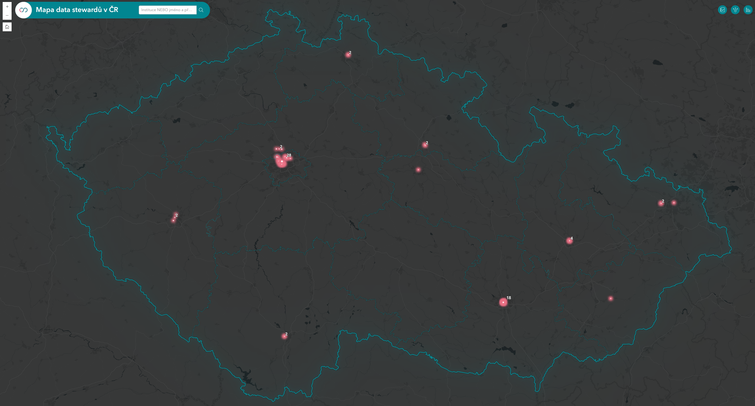
Data stewardi
Nová odbornost ve výzkumném týmu, která podporuje správu výzkumných dat.
Zodpovědnost za zajištění kvality, integrity, dostupnosti a bezpečnosti dat v rámci celého výzkumného cyklu.
Komunita data stewardů na webu EOSC CZ:
Agenda data stewarda
Klíčové kompetence
Role v instituci
Pracovní nabídky
Mapa data stewardů v České republice
Seriál Strážci dat: Mise FAIR
FAIR příručka pro Data Steward komunitu v ČR

Slide 6




Důležité odkazy a kontakty
Webové stránky EOSC CZ https://www.eosc.cz/
Newsletter EOSC CZ
https://www.eosc.cz/o-nas/newsletter
Máte nějaké otázky?
info@eosc.cz
Máte nápad na přednášku nebo školení?
events@eosc.cz
Chcete kontaktovat naše komunikátory?
pr@eosc.cz
@EOSC Czech Republic
@eosc_cz

